Slide 1
Pulmones
Alejandro Urbina Sanchez

Slide 3
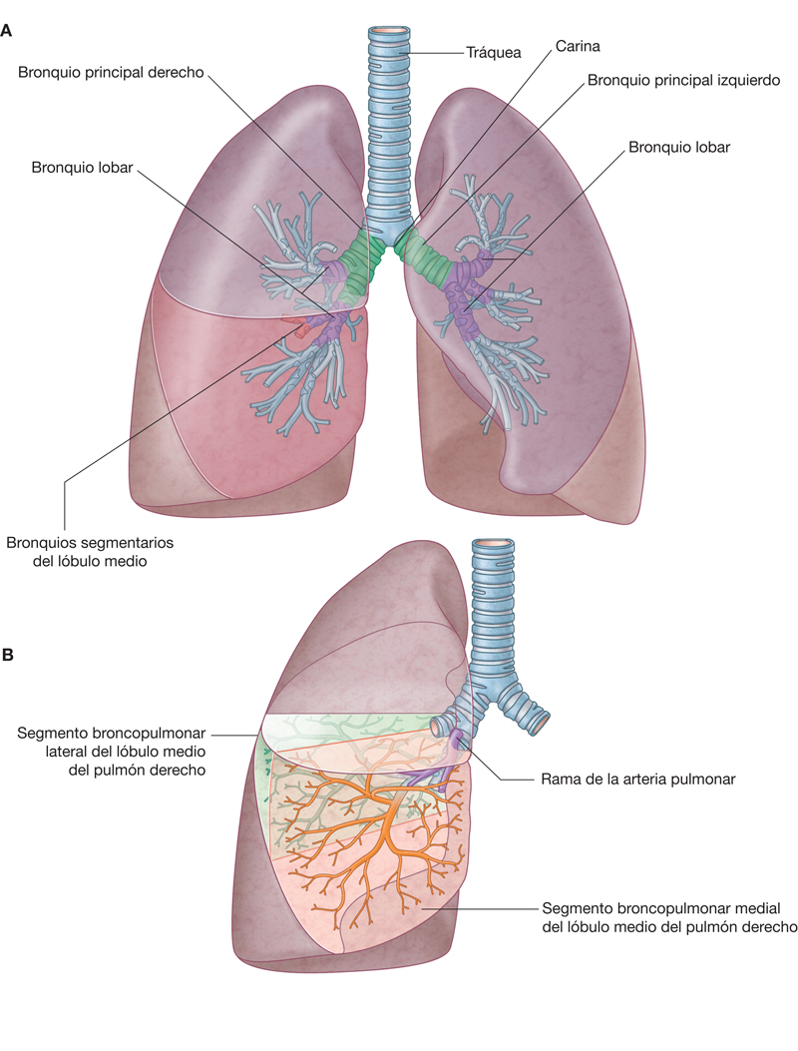
Árbol bronquial

Slide 4
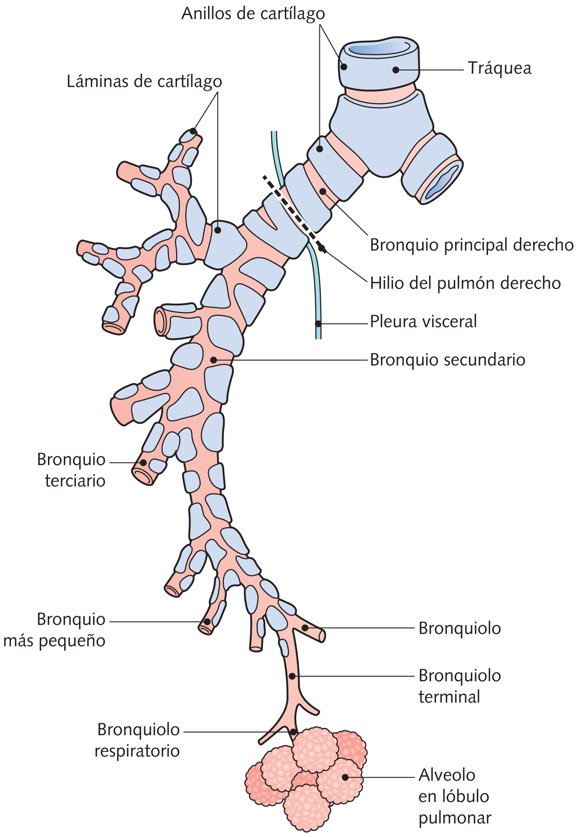

Slide 5
Corazón
Alejandro Urbina Sanchez

Slide 6
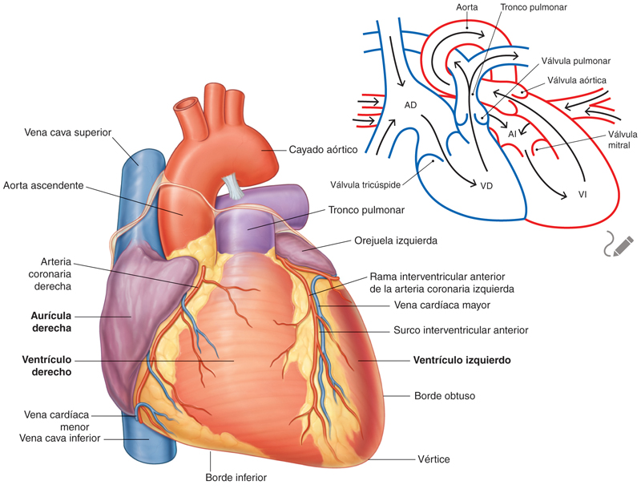

Slide 8
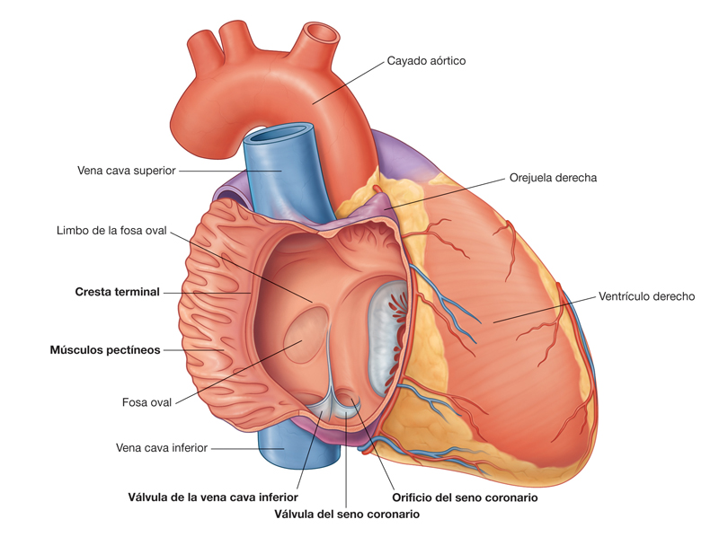
Aurícula Derecha
Tendón de Todaro
Válvula de Tebesio
Triangulo de koch

Slide 9
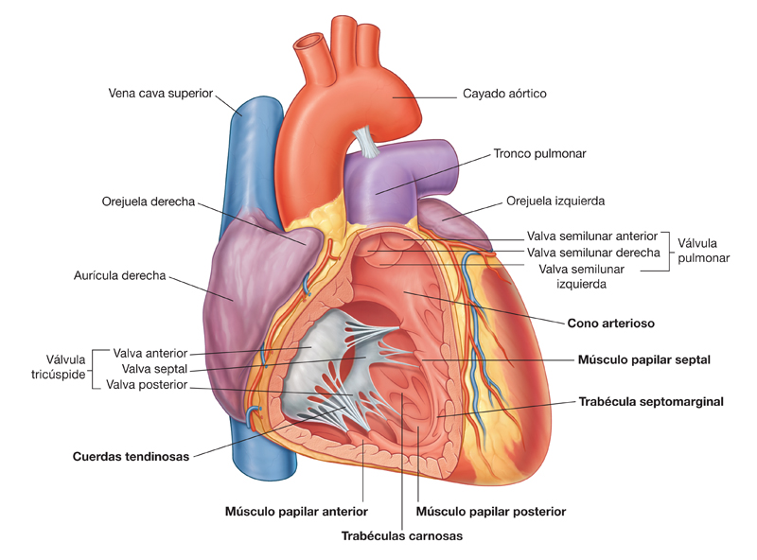
Ventrículo Derecho
Banda moderadora

Slide 10
Aurícula Izquierda

Slide 11
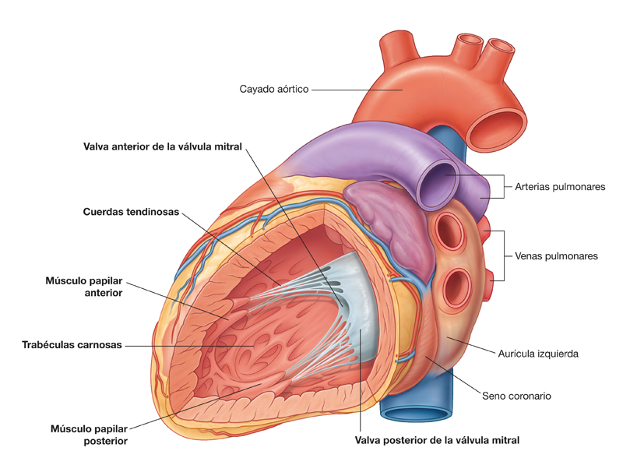
Ventrículo Izquierdo

Slide 12
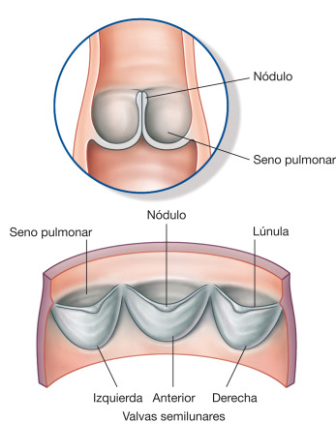
Válvula Pulmonar

Slide 13
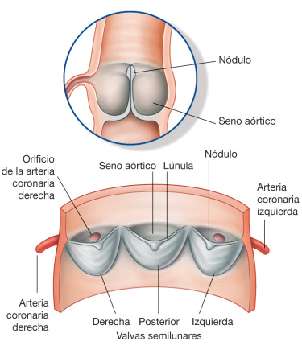
Válvula Aortica

Slide 14
Circulación Coronaria

Slide 15
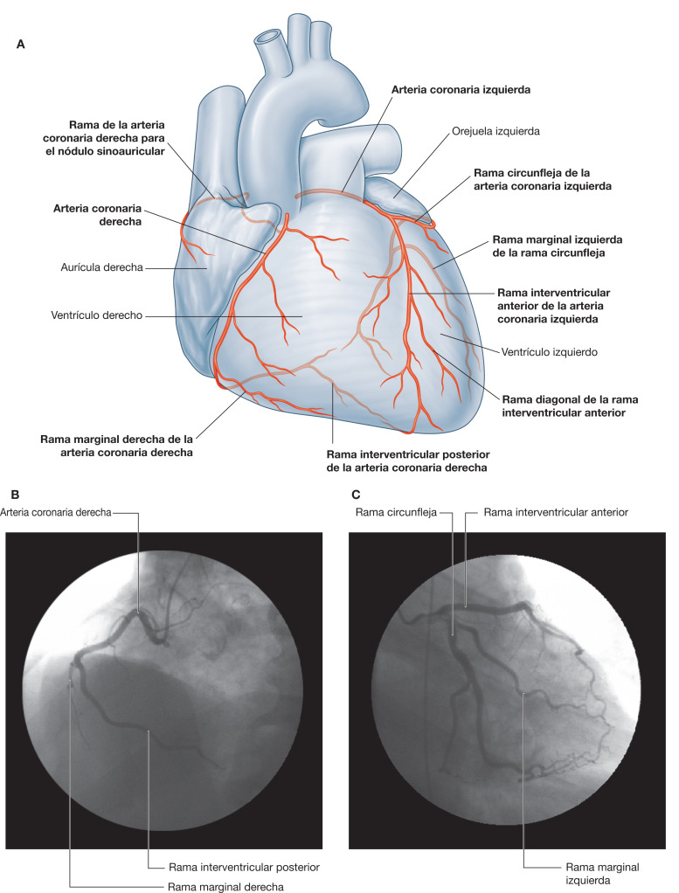
Coronaria Derecha:
1.
2.
3.

Slide 16
Coronaria Izquierda:
2.
1.

Slide 17
VENAS DEL CORAZÓN:
El SENO CORONARIO recibe cuatro tributarias principales: la mayor, la media, la menor y las venas cardíacas posteriores

